Slide 1
영어 이명학T 일리PR
V 1.0
컨텐츠 3팀 서문주

Slide 2
Update | Version | Remarks | 비고
2021-11-23 | 1.0 | 문서 생성

Slide 3

1.개요
해당 사이트 | 마이맥
Page 로케이션 | 마이맥 > 선생님홈 마이맥 모바일
Page 사이즈 | FULL
개발 Check Point | 오픈 예정일 : 2021년 11월 30일 10P 이벤트 내용은 아래 조건의 경우에만 해당됩니다. * 강좌와 교재를 모두 구매한 회원만 이벤트 참여 가능 (단, 강의는 패스도 포함) 1) PL00040444+PB00024767
Design Check | 메인 이미지로 참고 부탁드립니다.

Slide 4
PC

Slide 5



Description
*
1 | 클릭 시, 선생님 홈 새창 이동 http://www.mimacstudy.com/tcher/eachTcherMain.ds?coType=M&relm=03&subj=&tcd=531&type=03531
2 | 본교재 표지
3 | 부교재 표지
4 | 4-1 클릭시. 6PAGE 이동 4-2 클릭시. 7PAGE 이동 4-3 클릭시. 8PAGE 이동
5 | 우측 따라다니는 퀵배너 10PGAE 앵커이동
3
수
능
영
어
의
수능 영어를 시작할 때
가장 많이 수강하는 강의
2
*
일
리
있
는
시
작
4-1
5
일리있는 선택!
12있는 EVENT 참여하기
▼
수능 기본 강의 중
수강생 만족도가 가장 높은 강의
*
4-2
일리있는 강의!
4-3
수능 영어 기본 교재 중
가장 많이 팔린 교재
일리있는 교재!
*
1
이명학 선생님 홈
* 2021 자사 영어영역 기준

Slide 6

미리 경험한 선배들이 자신있게 말합니다
Description
*
1
2
3
4
공감하는 영어! 일리있는 선택!
“영포자 그냥 고민말고 들어와”
“영어에 자신있어도 일리부터 수강해야 하는 이유”
“영어 시작할 때 무엇보다 좋은 강의”
“안 들었으면 큰일 날 뻔 했습니다”
“볼까 말까 고민하고 있다면 꼭 보세요. 제발!!!”
“내 인생 최고의 일리있는 선택”
“일리는 전설입니다”
“머릿속의 구름을 걷혀주는 강의”
“유명한 이유가 있네요!”
“일리, 문법의 처음부터 끝까지”
“역시 이명학선생님 믿길 잘했다 싶은 강의”
“아직도 안들은 사람이 있나요?”
“영어에 대한 인식을 바꿔주는 수업”
* 일리 수강후기 中

Slide 7
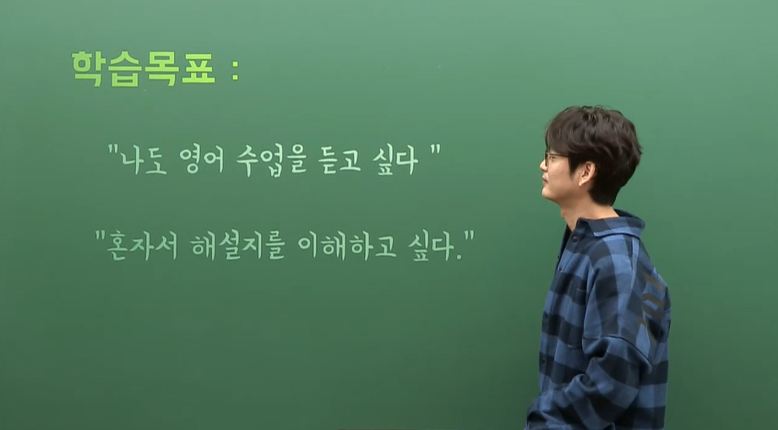
수능 영어, 일리로 시작합니다
Description
*
1 | 클릭시 PR영상 재생 - DEV: MV00221260 - 실: MV00279643
2
3
4
올바른 시작! 일리있는 강의!
1
오리엔테이션
PART 1
PART 2
PART 3
영어의 기본!
문장 구조의 ‘큰 그림’을 그리다!
구와 절의 기본 개념과 문장의 형식 등
문장의 구조를 이해하며
영어의 기본 틀을 담는 파트
PART1에서 그린
‘큰 그림’에 살을 붙이다!
긴 문장을 정확히 해석하고
복잡한 문장의 구조를 이해하기 위해
꼭 필요한 내용들을 배우는 파트
PART1&2에서 배운 내용을 기반으로
실력을 끌어올리다!
어려운 문장을 이해하는 경험을 통해
영어의 재미를 느낄 수 있는 파트

Slide 8
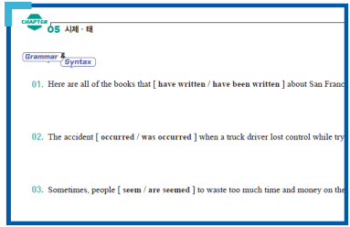
수능 영어 기본서, 일리로 공부합니다
Description
*
1 | 본교재 표지
2 | 부교재 표지
3 | 클릭시, PDF 팝업 노출
4
빈틈없는 구성! 일리있는 교재!
1
2
3
교재 미리 보기 ▶
※ 일리는 기존 강좌와 교재를 2023학년도에도 활용합니다.
교재 구성 및 특징
9P 참고 부탁드립니다
4. Grammar & Syntax
자주 출제되는 포인트를 문제로
구성하여 실전 대비에 도움
내용의 이해를 도와주는 자세한 설명 제공
주요 포인트와 연결된 추가 요소들이 Plus로 수록
암기하면 도움이 되는 내용들을 정리
직독직해를 돕기 위해 끊어읽기 형태의 해석을 제공

Slide 9
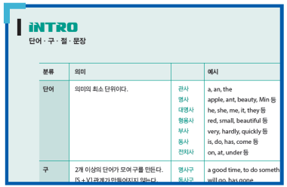
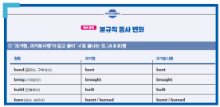
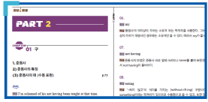
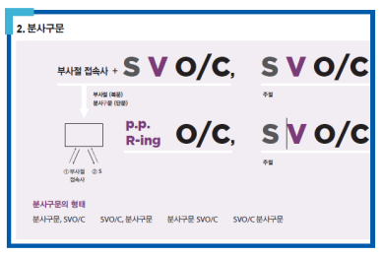

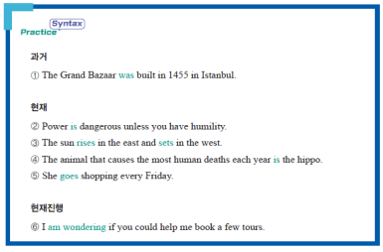
5. 부록 Appendix
필수 암기 불규칙 동사 변화, 인칭대명사, 주요 전치사, 주요 비교 변화표 수록
Description
*
1 | 강좌 구매 리스트 - DEV: 991-1 - 실: 1529-1
2
3
4
1. INTRO
학습에 필요한 기본적인 내용을
한 장으로 정리한 INTRO
학습 전 나의 실력 확인용으로,
학습 후 복습 용으로 다시 확인하기
6. 정답 및 해설 Answers
문제의 정답과 해설 수록
2. 시각화한 그림과 도표
내용을 정확히 이해하고
쉽게 기억할 수 있도록
학습 포인트를 그림&도표로 시각화
[일리 해설서]
3. 알기 쉬운 예문
학습 포인트 이해에 도움이 되는
예문 구성
예문을 통해 학습 내용을
자연스럽게 습득
4. Grammar & Syntax
자주 출제되는 포인트를 문제로
구성하여 실전 대비에 도움
- 강의와 교재 내용의 이해를 도와주는 자세한 설명 및 TIP 수록
- 핵심 내용 및 주요 포인트들과 연결된 요소들을 추가로 수록
- 암기하면 도움이 되는 내용들을 보기 좋게 정리
- 직독직해를 돕기 위해 끊어읽기 형태의 해석을 제공
수능 영어의 일리있는 시작, 일리입니다
강좌 리스트
1

Slide 10






☆ 1 2 있 는 E V E N T ☆
Description
* | - 강좌와 교재를 모두 구매한 회원만 이벤트 참여 가능 (단, 강의는 패스도 포함) 실서버 1) PL00040444+PB00024767 개발서버 1) PL00035134+PB00021780
1 | 1) 로그인 베이스 (비로그인시 알럿), 1인 1회 2) 클릭시 개인정보동의 관리자 팝업 노출 실서버: 3543 Dev: 1066 3) 참여 기간(12/01-12/19)에 해당 강좌와 교재를 모두 구매 하지 않은 경우 알럿 “ 본 이벤트는 2021년 12월 01일(수) ~ 2021년 12월 19일(일)에 일리 강좌와 교재를 모두 구매한 회원만 해당됩니다.” 4) 참여 기간(12/01-12/19)에 해당 강좌와 교재를 모두 구매한 경우만 이벤트 진행 * 신청 시 상황별 알럿 신청 완료 시 “이벤트 참여가 완료되었습니다!” 중복 신청 시 “이미 참여하였습니다.” 마감시 “이벤트가 종료되었습니다.” <데이터 쌓아주세요> - 아이디/이름/휴대폰 번호/참여날짜/강좌 구매 여부(O,X)/교재 구매 여부(O,X)
2 | 유의사항 실서버: RP00001567 DEV: RP00000637
3
4
처음 시작하는 수능 영어! 일리!
수능 영어를 일리있게 시작하는 여러분을 위해 준비했습니다^^
이벤트 기간동안 일리 강좌와 교재를 모두 구매하면 추첨을 통해 상품을 드립니다!
일리
이벤트 기간: 2021년 12월 01일(수) ~ 2021년 12월 19일(일)
이벤트 대상: 일리를 강좌와 교재를 모두 구매한 회원
이벤트 발표: 2021년 12월 23일(목)
이벤트 상품
12명
12명
12명
12명
12명
[스타벅스] 시그니처 핫 초콜릿 Tall
[할리스] 핫초코
[엔젤리너스] 자색 고구마 라떼(S)
[투썸플레이스] 고구마 라떼
[커피빈] 더블 초코렛 (S)
참 여 방 법
1
2
3
이명학 선생님의
일리 강의와 교재를
구매한다
이벤트 기간 내
[수능 영어의 일리있는 시작]
버튼을 누른다
당첨자 발표때까지
이명학 선생님과
함께 열공 한다
수능 영어의 일리있는 시작!
1
유의사항
2

Slide 11
MOBILE

Slide 12
Description
*
1 | 클릭 시, 선생님 홈 새창 이동 http://m.mimacstudy.com/mobile/tcher/home/tcherHomeMain.ds?coType=M&tcd=531
2 | 본교재 표지
3 | 부교재 표지
4 | 4-1 클릭시. 13PAGE 이동 4-2 클릭시. 14PAGE 이동 4-3 클릭시. 15PAGE 이동
5
3
수
능
영
어
의
수능 영어를 시작할 때
가장 많이 수강하는 강의
2
*
일
리
있
는
시
작
4-1
수능 기본 강의 중
수강생 만족도가 가장 높은 강의
일리있는 선택!
*
4-2
일리있는 강의!
4-3
수능 영어 기본 교재 중
가장 많이 팔린 교재
일리있는 교재!
*
1
이명학 선생님 홈
* 2021 자사 영어영역 기준

Slide 13
미리 경험한 선배들이 자신있게 말합니다
Description
*
1
2
3
4
공감하는 영어! 일리있는 선택!
“영포자 그냥 고민말고 들어와”
“영어에 자신있어도 일리부터 수강해야 하는 이유”
“영어 시작할 때 무엇보다 좋은 강의”
“안 들었으면 큰일 날 뻔 했습니다”
“볼까 말까 고민하고 있다면 꼭 보세요. 제발!!!”
“내 인생 최고의 일리있는 선택”
“일리는 전설입니다”
“머릿속의 구름을 걷혀주는 강의”
“유명한 이유가 있네요!”
“일리, 문법의 처음부터 끝까지”
“역시 이명학선생님 믿길 잘했다 싶은 강의”
“아직도 안들은 사람이 있나요?”
“영어에 대한 인식을 바꿔주는 수업”
* 일리 수강후기 中

Slide 14
수능 영어, 일리로 시작합니다
Description
*
1 | 클릭시 PR영상 재생 - DEV: MV00221260 - 실: MV00279643
2
3
4
올바른 시작! 일리있는 강의!
1
오리엔테이션
PART 1
영어의 기본!
문장 구조의 ‘큰 그림’을 그리다!
구와 절의 기본 개념과 문장의 형식 등 문장의 구조를 이해하며
영어의 기본 틀을 담는 파트
PART 2
PART1에서 그린
‘큰 그림’에 살을 붙이다!
긴 문장을 정확히 해석하고 복잡한 문장의 구조를 이해하기 위해
꼭 필요한 내용들을 배우는 파트
PART 3
PART1&2에서 배운 내용을 기반으로
실력을 끌어올리다!
어려운 문장을 이해하는 경험을 통해 영어의 재미를 느낄 수 있는 파트

Slide 15
수능 영어 기본서, 일리로 공부합니다
Description
*
1 | 본교재 표지
2 | 부교재 표지
3 | 클릭시, PDF 팝업 노출
4
빈틈없는 구성! 일리있는 교재!
1
2
3
교재 미리 보기 ▶
※ 일리는 기존 강좌와 교재를 2023학년도에도 활용합니다.
교재 구성 및 특징
1. INTRO
학습에 필요한 기본적인 내용을
한 장으로 정리한 INTRO
학습 전 나의 실력 확인용으로,
학습 후 복습 용으로 다시 확인하기
2. 시각화한 그림과 도표
내용을 정확히 이해하고
쉽게 기억할 수 있도록
학습 포인트를 그림&도표로 시각화
3. 알기 쉬운 예문
학습 포인트 이해에 도움이 되는
예문 구성
예문을 통해 학습 내용을
자연스럽게 습득
4. Grammar & Syntax
자주 출제되는 포인트를 문제로
구성하여 실전 대비에 도움
내용의 이해를 도와주는 자세한 설명 제공
주요 포인트와 연결된 추가 요소들이 Plus로 수록
암기하면 도움이 되는 내용들을 정리
직독직해를 돕기 위해 끊어읽기 형태의 해석을 제공

Slide 16
4. Grammar & Syntax
자주 출제되는 포인트를 문제로
구성하여 실전 대비에 도움
Description
*
1 | 강좌 구매 리스트 - DEV: 991-1 - 실: 1529-1
2
3
4
5. 부록 Appendix
필수 암기 불규칙 동사 변화, 인칭대명사, 주요 전치사, 주요 비교 변화표 수록
6. 정답 및 해설 Answers
문제의 정답과 해설 수록
[일리 해설서]
- 강의와 교재 내용의 이해를 도와주는 자세한 설명 및 TIP 수록
- 핵심 내용 및 주요 포인트들과 연결된 요소들을 추가로 수록
- 암기하면 도움이 되는 내용들을 보기 좋게 정리
- 직독직해를 돕기 위해 끊어읽기 형태의 해석을 제공
수능 영어의 일리있는 시작, 일리입니다
강좌 리스트
1

Slide 17
☆ 1 2 있 는 E V E N T ☆
Description
* | - 강좌와 교재를 모두 구매한 회원만 이벤트 참여 가능 (단, 강의는 패스도 포함) 실서버 1) PL00040444+PB00024767 개발서버 1) PL00035134+PB00021780
1 | 1) 로그인 베이스 (비로그인시 알럿), 1인 1회 2) 클릭시 개인정보동의 관리자 팝업 노출 실서버: 3543 Dev: 1066 3) 참여 기간(12/01-12/19)에 해당 강좌와 교재를 모두 구매 하지 않은 경우 알럿 “ 본 이벤트는 2021년 12월 01일(수) ~ 2021년 12월 19일(일)에 일리 강좌와 교재를 모두 구매한 회원만 해당됩니다.” 4) 참여 기간(12/01-12/19)에 해당 강좌와 교재를 모두 구매한 경우만 이벤트 진행 * 신청 시 상황별 알럿 신청 완료 시 “이벤트 참여가 완료되었습니다!” 중복 신청 시 “이미 참여하였습니다.” 마감시 “이벤트가 종료되었습니다.” <데이터 쌓아주세요> - 아이디/이름/휴대폰 번호/참여날짜/강좌 구매 여부(O,X)/교재 구매 여부(O,X)
2 | 유의사항 실서버: RP00001567 DEV: RP00000637
3
4
처음 시작하는 수능 영어! 일리!
수능 영어를 일리있게 시작하는 여러분을 위해 준비했습니다^^
이벤트 기간동안 일리 강좌와 교재를 모두 구매하면 추첨을 통해 상품을 드립니다!
일리
이벤트 기간: 2021년 12월 01일(수) ~ 2021년 12월 19일(일)
이벤트 대상: 일리를 강좌와 교재를 모두 구매한 회원
이벤트 발표: 2021년 12월 23일(목)
이벤트 상품
12명
12명
12명
12명
12명
[스타벅스] 시그니처 핫 초콜릿 Tall
[할리스] 핫초코
[엔젤리너스] 자색 고구마 라떼(S)
[투썸플레이스] 고구마 라떼
[커피빈] 더블 초코렛 (S)
참 여 방 법
1
2
3
이명학 선생님의
일리 강의와 교재를
구매한다
이벤트 기간 내
[수능 영어의 일리있는 시작]
버튼을 누른다
당첨자 발표때까지
이명학 선생님과
함께 열공 한다
수능 영어의 일리있는 시작!
1
유의사항
2

